Slide 1

ESTRATEGIA Y PLAN DE TRABAjo
Presidencia Pro tempore CEPREDENAC 2011

Slide 2
En la XXXV Reunión Ordinaria de Jefes de Estado y de Gobierno de los Países de la Integración Centroamericana fue aprobada la Política Centroamericana de Gestión Integral de Riesgo de Desastres (PCGIR), el año 2011 se presenta como un hito en el cual deberán concretarse una serie de retos institucionales.

Slide 3
En ese sentido la PCGIR ahora se constituye en el marco regulador de las acciones de incidencia; lo cual se puede resumir en sus ejes articuladores:
Inversión para el Desarrollo Sostenible
Desarrollo y compensación social para reducir vulnerabilidad
Ambiente y Cambio Climático
Gestión Territorial, Gobernabilidad y Gobernanza
Gestión de Desastres y Recuperación

Slide 4
Con el objetivo primordial de liderar los esfuerzos tendientes a hacer de la reducción integral de riesgos, un instrumento válido y vigente para prevenir la incidencia de desastres en nuestra región, la Presidencia Pro tempore del CEPREDENAC ha decidido establecer un lineamiento estratégico para su trabajo en el 2011, acompañando el trabajo de la Secretaría Ejecutiva del CEPREDENAC.

Slide 5
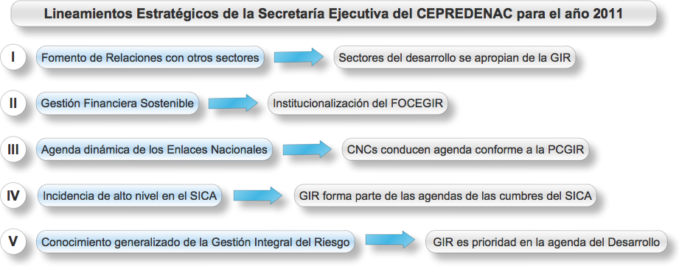
Lineamientos Estratégicos de la SE-CEPREDENAC para el año 2011

Slide 6
La Presidencia Pro tempore ha decidido enfocar su plan hacia seis temas estratégicos, las cuales serán el enfoque de su ejercicio al frente del Consejo de Representantes del CEPREDENAC, facilitando así los alcances institucionales

Slide 7
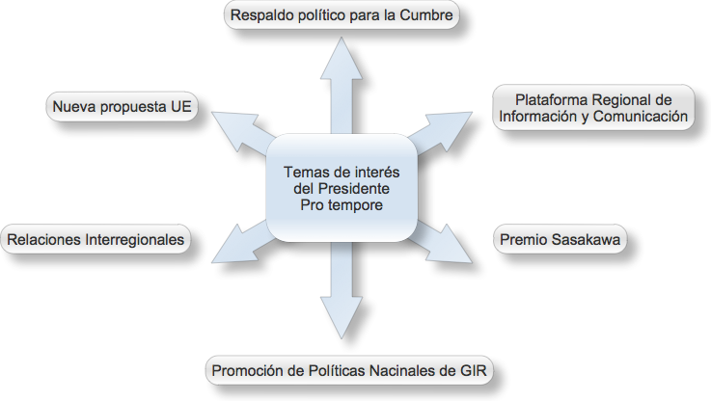
Temas Estratégicos de la SE-CEPREDENAC para el año 2011

Slide 8
Considerando el apoyo político a la Cumbre Centroamericana sobre Gestión Integral de Riesgo, implica una gran relevancia especial, poniendo a prueba la capacidad institucional del CEPREDENAC y por otro implica alcanzar los productos y logros de la PCGIR.

Slide 9
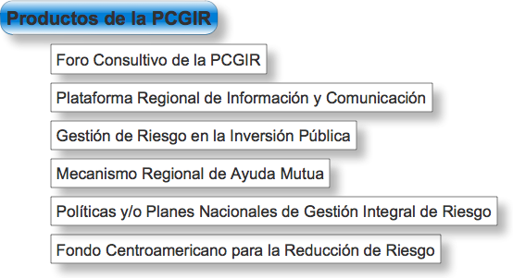

Slide 10
La Presidencia Pro tempore se propone dirigir su propia gestión al frente del consejo de Representantes del CEPREDENAC, enfocados de manera simultánea en cinco directrices .

Slide 11
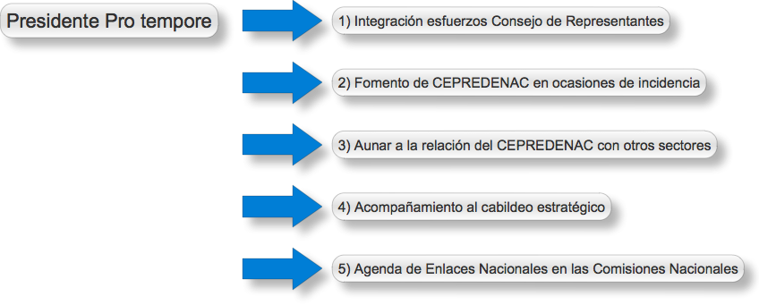
Directrices Presidencia Pro Tempore

Slide 12
Plan General de Trabajo
Proceso hacia la Cumbre Centroamericana sobre GIR
Fondo Centroamericano de Fomento de la GIR
Foro Consultivo Regional de la GIR
Mecanismo Regional de Ayuda ante desastres
Gestión de Riesgo en la Inversión Pública
Plataforma Regional de Información y Comunicación
Políticas y/o Planes de GIR

